Slide 1
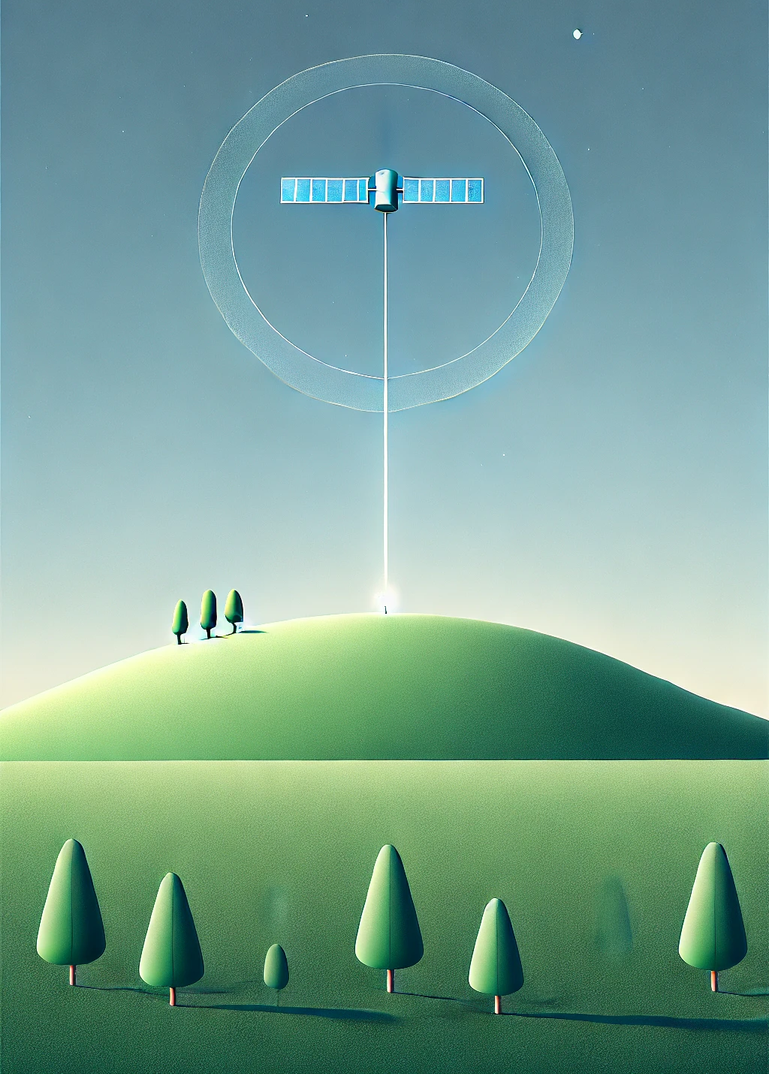


Códigos Verdes

Slide 2
O que é o Google Earth Engine?
01

Slide 3
O que é o Google Earth Engine?
Conceito Básico
O Google Earth Engine (GEE) é uma plataforma baseada em nuvem desenvolvida pelo Google para análise de dados geoespaciais em larga escala. Ao contrário das ferramentas de Sistema de Informação Geográfica (SIG) tradicionais, que dependem do poder de processamento do computador local, o GEE permite executar operações complexas e análises massivas diretamente em servidores remotos, aproveitando o vasto catálogo de imagens de satélite e dados ambientais fornecidos pela própria plataforma.
Por que utilizar o GEE?
• Acesso rápido a um extenso acervo de dados gratuitos de sensoriamento remoto, como imagens Landsat, Sentinel, MODIS, entre outras.
• Capacidade de processamento em larga escala, permitindo análises em nível global.
• Ambiente integrado para codificação, visualização e compartilhamento de resultados.

Slide 4
Conceitos Fundamentais: Imagens e Coleções de Dados
02

Slide 5
Conceitos Fundamentais: Imagens e Coleções de Dados
Imagens
No GEE, uma “imagem” é um conjunto de pixels com valores associados a determinadas bandas espectrais. Por exemplo, uma imagem Landsat possui bandas que correspondem a diferentes comprimentos de onda, como infravermelho e visível.
Coleções de Imagens
As coleções são conjuntos organizados de imagens. Uma coleção Landsat, por exemplo, inclui várias imagens adquiridas em diferentes datas e localidades, permitindo análises temporais e espaciais de fenômenos terrestres.
Bandas e Metadados
Cada imagem possui bandas que armazenam informações específicas, além de metadados associados (data de aquisição, sensor, projeção espacial, etc.). Compreender essas informações é fundamental para extrair o máximo das análises.

Slide 6
Explorando a Plataforma: Interface, Código e Documentação
03

Slide 7
Explorando a Plataforma: Interface, Código e Documentação
Editor de Código do GEE
O Google Earth Engine Code Editor é a interface principal para desenvolvimento de scripts.
• Janela de código: onde você escreve scripts em JavaScript ou Python (este último via API).
• Mapa: mostra resultados de visualizações e camadas adicionadas.
• Painel de tarefas: gerencia tarefas de exportação e processamento.
Documentação e Exemplos
A documentação online do GEE traz exemplos, tutoriais e instruções de referência para funções específicas. Recomenda-se explorar a “Code Editor Docs” e a “Data Catalog” do GEE.

Slide 8
Trabalhando com Coleções de Imagens
04

Slide 9
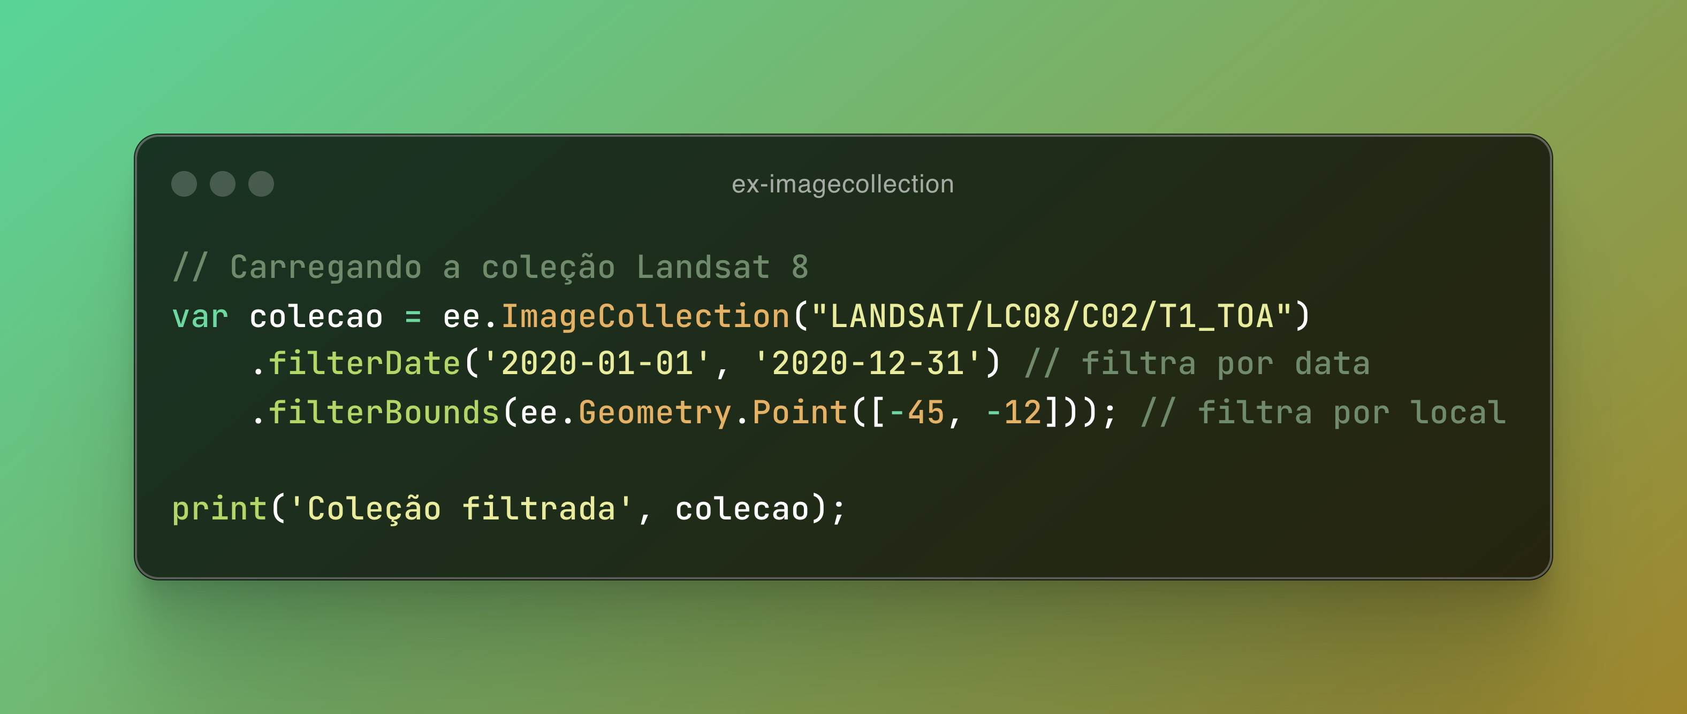
Explorando a Plataforma: Interface, Código e Documentação
Filtragem de Coleções
Você pode filtrar coleções por data, localização geográfica (filtros espaciais) e propriedades específicas (por exemplo, percentual de cobertura de nuvens). Isso permite restringir sua análise apenas ao conjunto de dados relevante.
Exemplo Prático
Nesse exemplo, selecionamos imagens Landsat 8 do ano de 2020, focadas em um ponto específico no Brasil. Esse filtro pode ser facilmente ajustado.

Slide 10
Manipulação e Processamento de Dados Geoespaciais
05

Slide 11
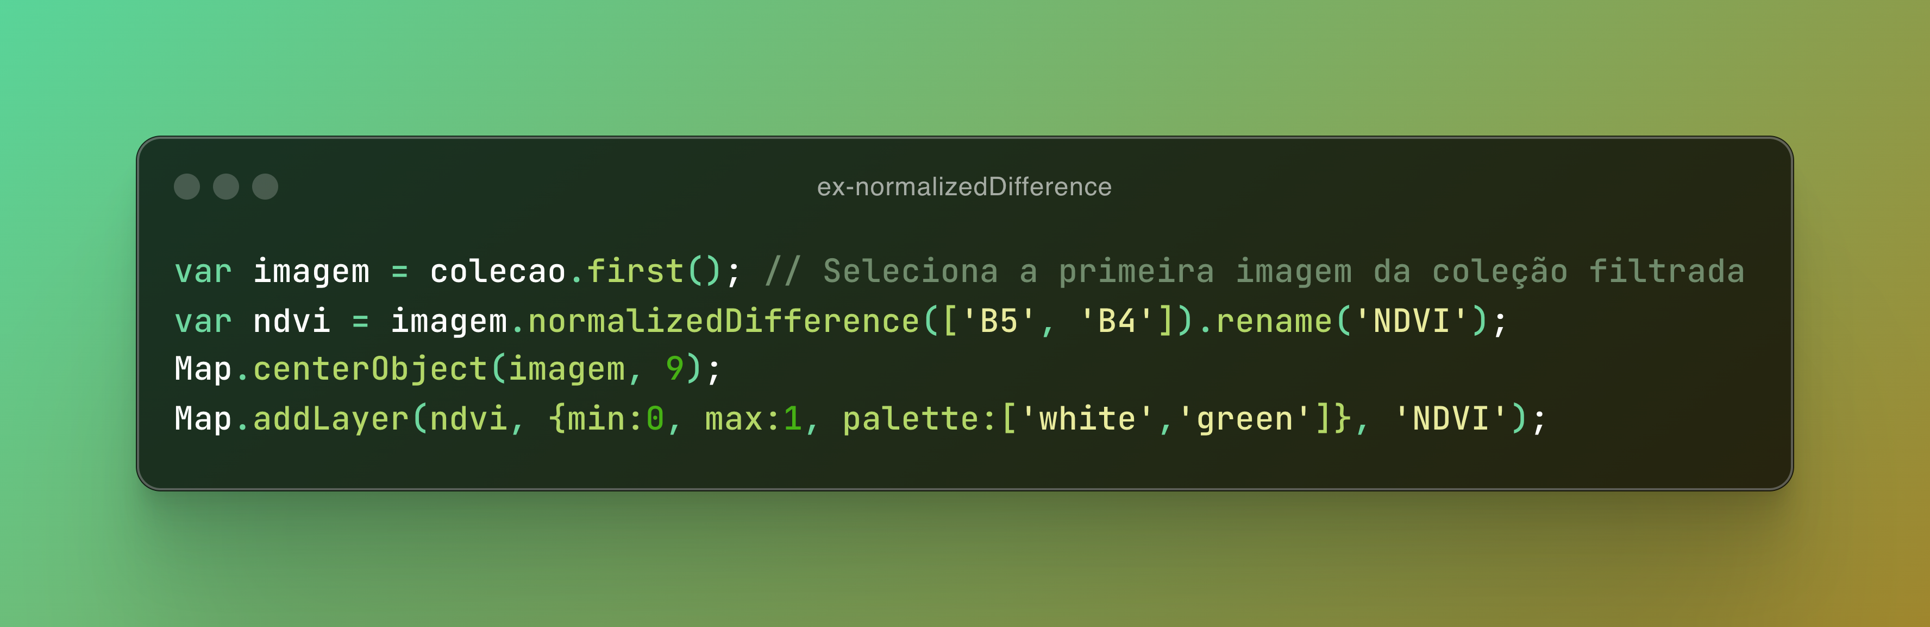
Explorando a Plataforma: Interface, Código e Documentação
Cálculo de Índices Espectrais
O GEE permite criar novas bandas derivadas, como o NDVI (Índice de Vegetação por Diferença Normalizada), combinando bandas visíveis e infravermelho próximo. Isso ajuda a avaliar a saúde da vegetação ao longo do tempo.
Exemplo Prático
Esse código calcula e visualiza o NDVI de uma imagem Landsat 8, permitindo entender a distribuição da vegetação na área de estudo.

Slide 12
Aplicações Práticas e Estudos de Caso
06

Slide 13
Aplicações Práticas e Estudos de Caso
Monitoramento de Desmatamento
Ao analisar coleções temporais e aplicar índices de vegetação, é possível monitorar a dinâmica da cobertura florestal e identificar áreas de desmatamento ao longo de anos.
Análise de Mudanças Climáticas
O GEE oferece dados climáticos históricos e modelados, possibilitando investigações sobre a variação de temperatura, precipitação e outros parâmetros em escala global.
Gestão de Recursos Hídricos
Com dados espectrais, é viável avaliar a qualidade da água em reservatórios, acompanhar a evolução de corpos d’água e criar indicadores de seca ou enchentes.

Slide 14
Exportação de Resultados e Integração com Outras Ferramentas
07

Slide 15
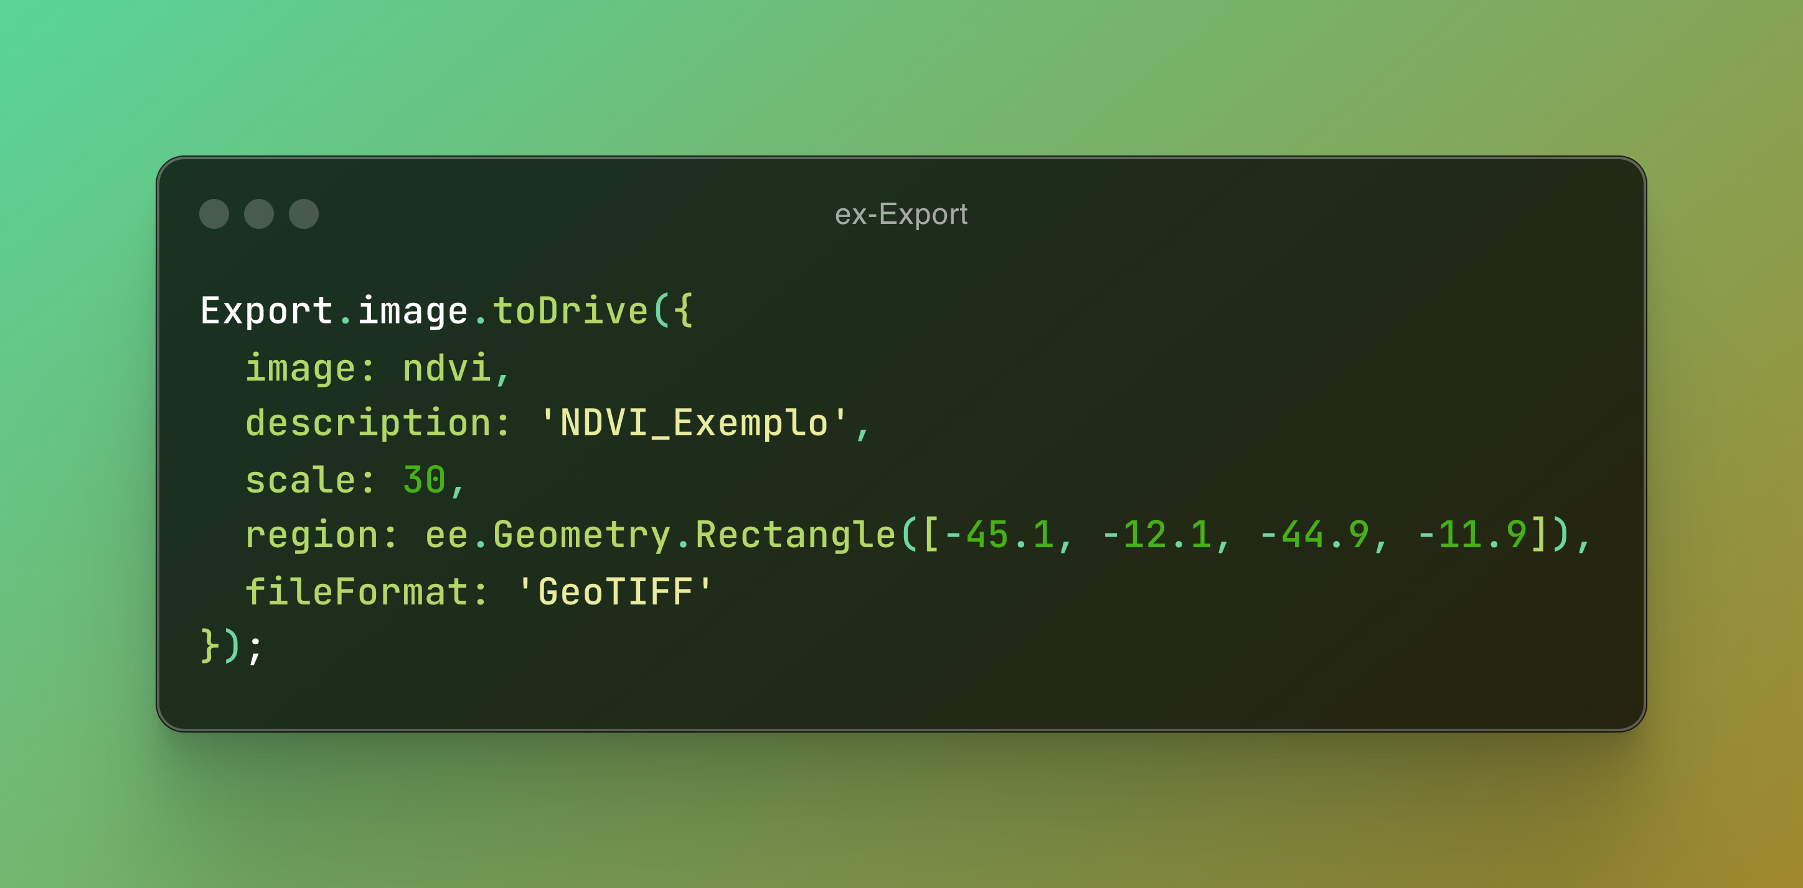
Exportação de Resultados e Integração com Outras Ferramentas
Exportando Imagens e Tabelas
O GEE permite exportar resultados em diversos formatos (GeoTIFF, CSV, etc.) para posterior análise em ferramentas externas, como QGIS, ArcGIS, R ou Python (fora do ambiente GEE).
Exemplo de Exportação
Nesse caso, o NDVI é exportado como um arquivo GeoTIFF, com uma escala de 30 metros, para uma região específica.

Slide 16
Próximos Passos e Comunidade de Usuários
08

Slide 17
Próximos Passos e Comunidade de Usuários
Recursos Adicionais
• Fóruns do Google Earth Engine: tire dúvidas e compartilhe conhecimento.
• Tutoriais do Google Developers: exemplos detalhados e boas práticas.
• Papers e Artigos Acadêmicos: muitas pesquisas atuais utilizam GEE, fornecendo insights sobre técnicas avançadas de análise.
Crescimento Contínuo
O domínio do GEE se expande com a prática. Quanto mais você explora dados, testa scripts e compartilha resultados, mais desenvolve sua capacidade de análise geoespacial. Integre seus estudos com outras bibliotecas Python ou R, e amplie as possibilidades, tornando-se cada vez mais autônomo na descoberta de padrões, tendências e fenômenos ambientais.

Slide 18
Agradecimentos

Slide 19
Agradecimentos
Recursos Adicionais
• Fóruns do Google Earth Engine: tire dúvidas e compartilhe conhecimento.
• Tutoriais do Google Developers: exemplos detalhados e boas práticas.
• Papers e Artigos Acadêmicos: muitas pesquisas atuais utilizam GEE, fornecendo insights sobre técnicas avançadas de análise.
Crescimento Contínuo
O domínio do GEE se expande com a prática. Quanto mais você explora dados, testa scripts e compartilha resultados, mais desenvolve sua capacidade de análise geoespacial. Integre seus estudos com outras bibliotecas Python ou R, e amplie as possibilidades, tornando-se cada vez mais autônomo na descoberta de padrões, tendências e fenômenos ambientais.

